Slide 1
빅데이터 분석 플랫폼 UI 구현
평 가 작 업 지 시 서 (비 NCS)
빅데이터 분석 플랫폼 UI 구현 (비NCS | 포트폴리오 100점)
📌 제출 방법 : 학사시스템 능력 평가 게시판 및 GitHub Repository → 본인 Branch Push
이름 : 김나현
수행날짜 : 2026-06-26
Branch 이름 (영문) : kimnahyeon
📂 업로드 파일 06_빅데이터분석플랫폼UI구현_이름.pptx (index.html, style.css, README.md 포함)
🔗 Repository https://github.com/seokssaem/bigdata-2026.git
（빅데이터전문가）빅데이터 분석 플랫폼 개발자 양성과정 | 빅데이터 분석 플랫폼 UI 구현(비NCS)

Slide 2
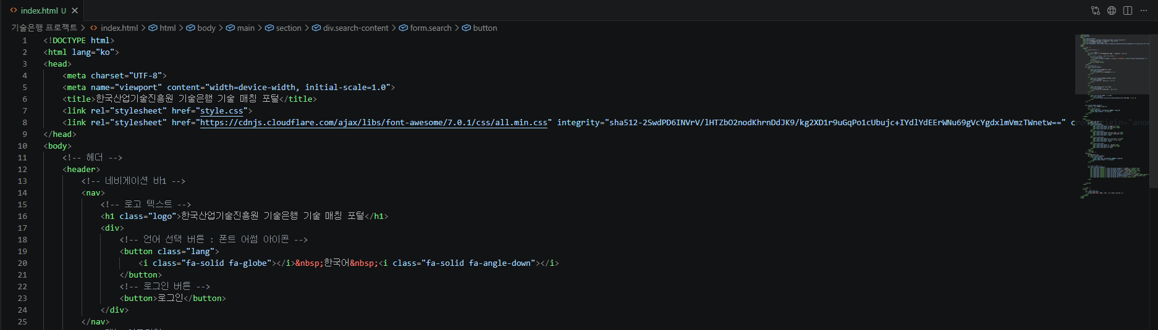

Slide 3
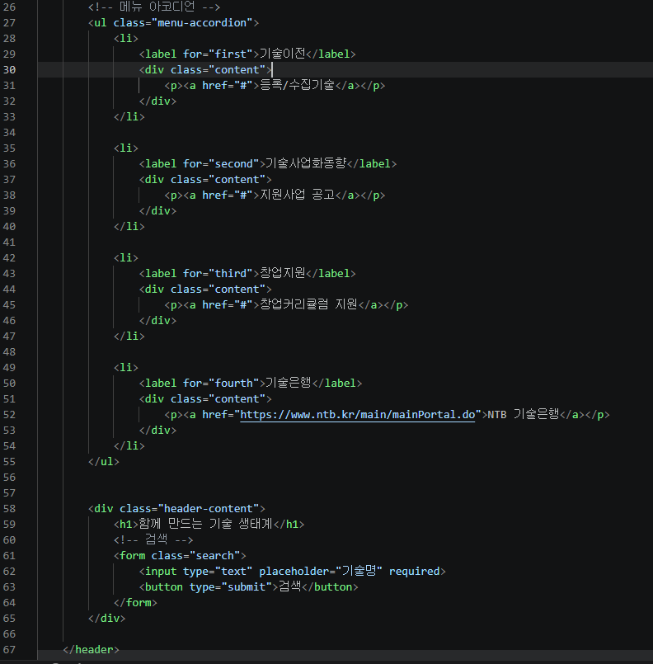

Slide 4
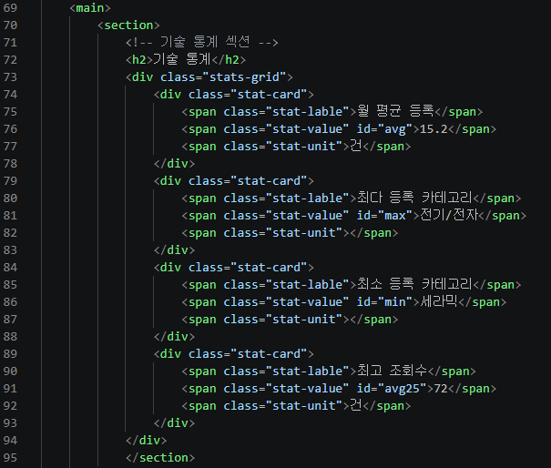

Slide 5
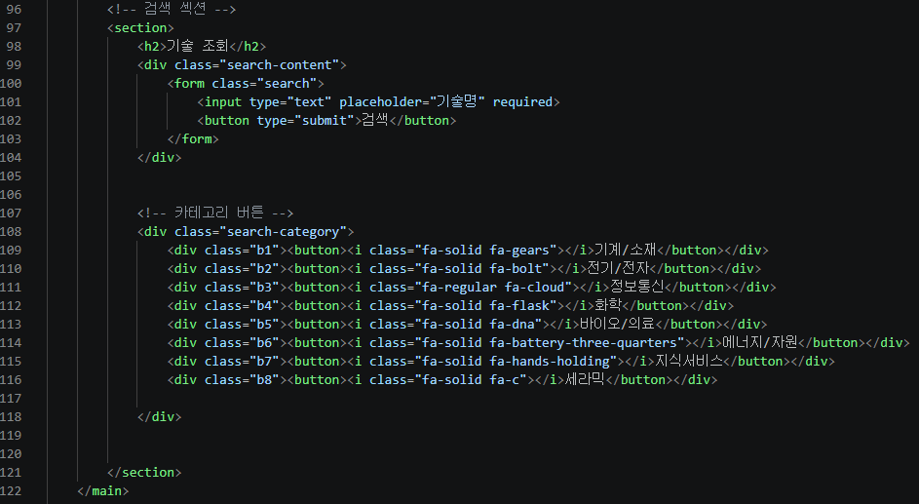

Slide 6
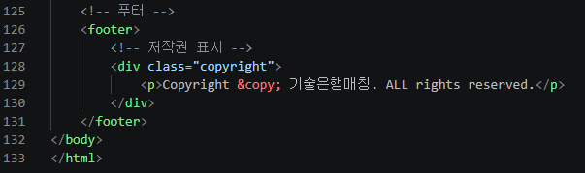

Slide 7
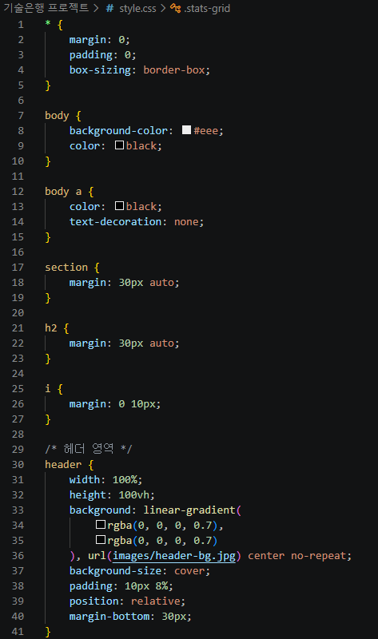
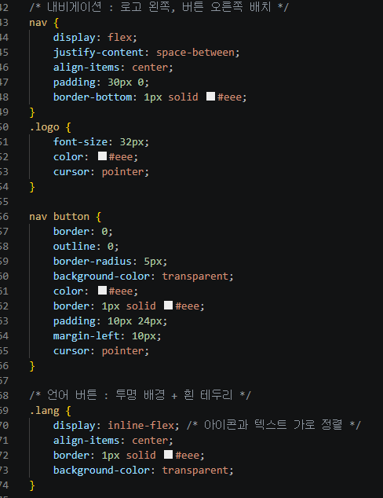

Slide 8
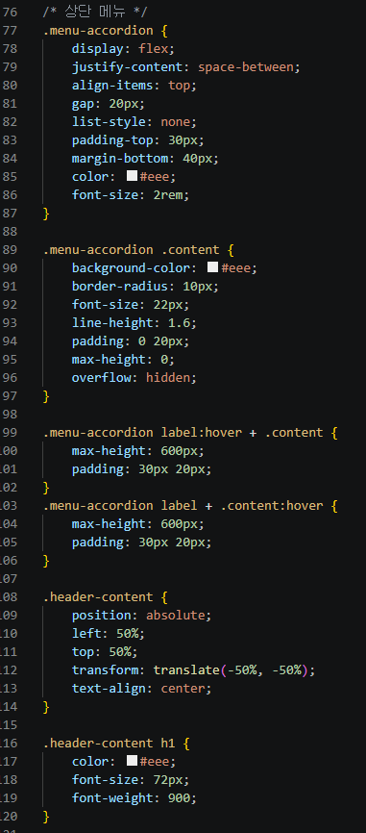
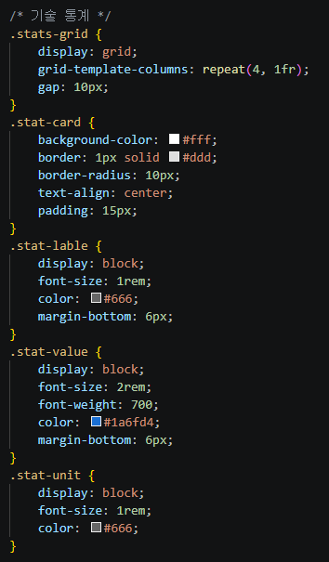
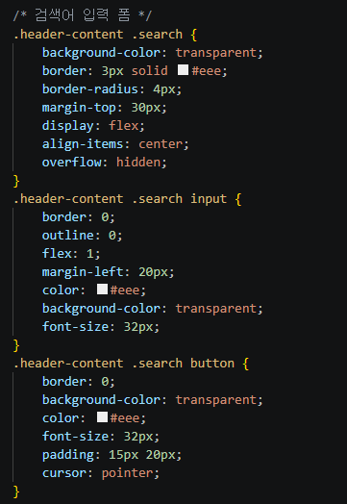

Slide 9
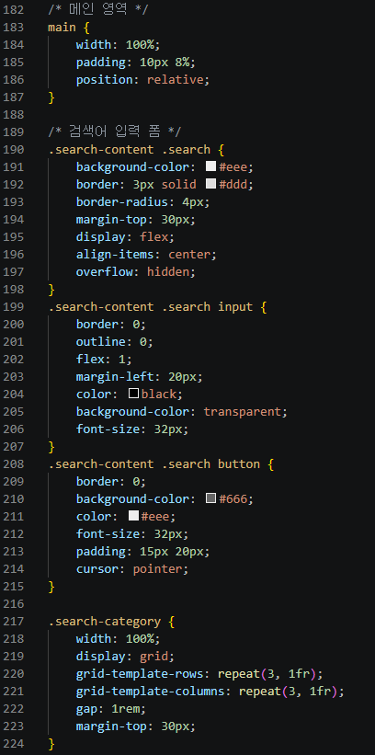
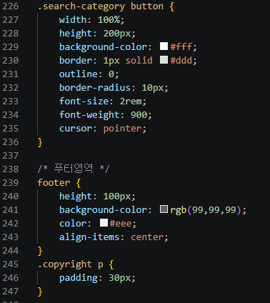

Slide 10
